Slide 1
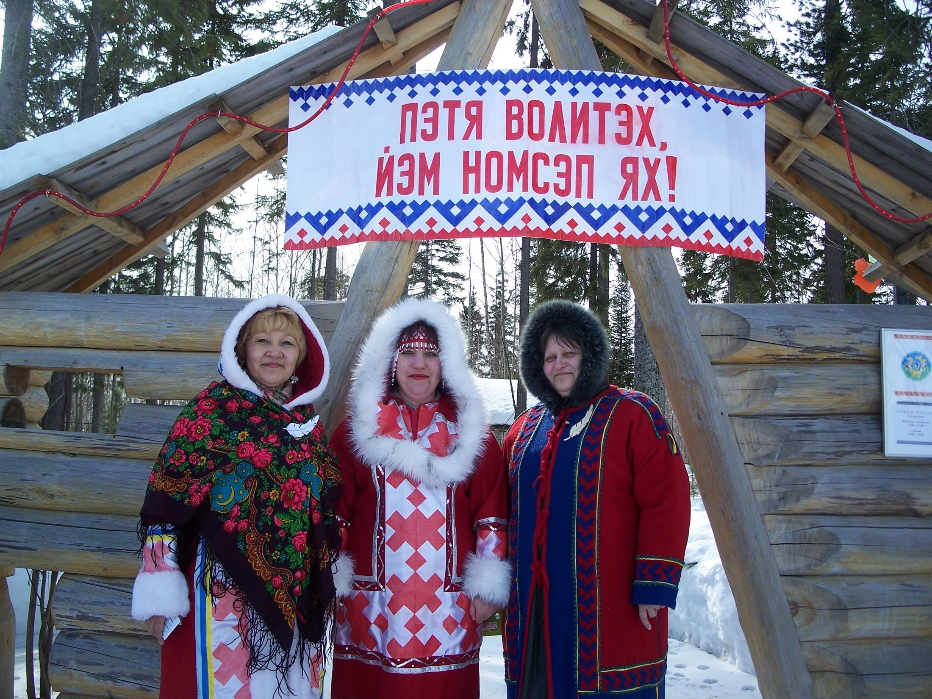
Традиционный праздник
народа ханты
«Вороний день»
в городе Пыть-Ях

Slide 2
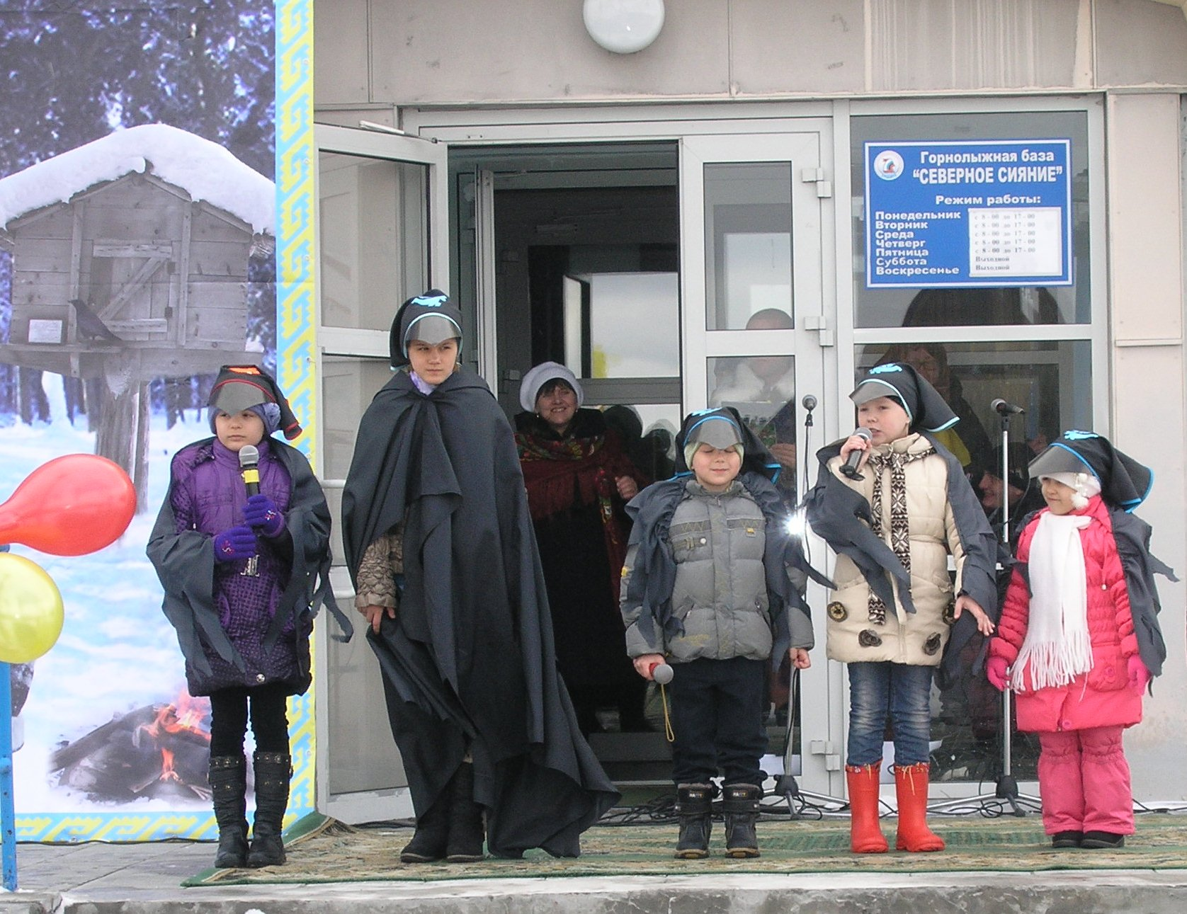
В муниципальном образовании городской округ город Пыть-Ях традиционный праздник народа ханты «Вороний день» проводится с 2006 года. В представлениях обских угров ворона считается вестником жизни, покровительницей женщин и детей. В этот день принято ходить друг к другу в гости, угощать детей сладостями, исполнять фольклорные песни, а также танцы - изображающие весеннее поведение птиц.

Slide 3
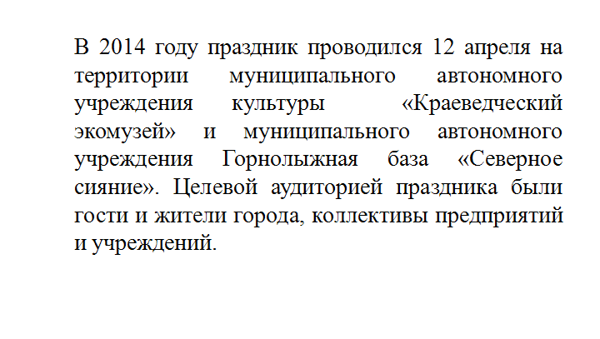

Slide 4
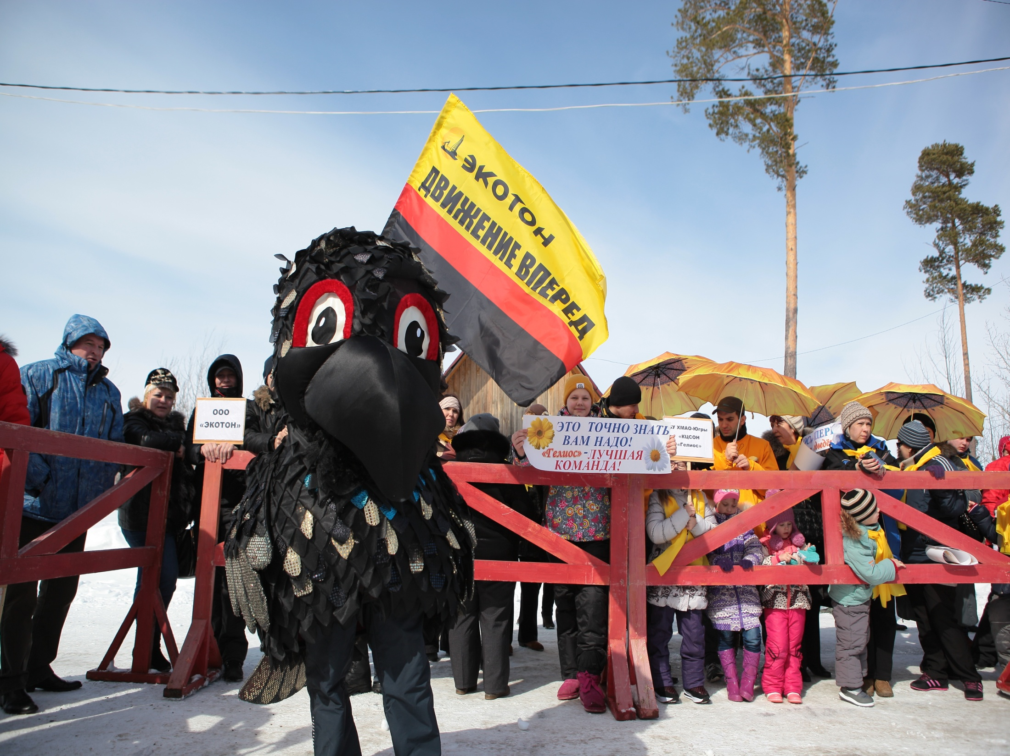
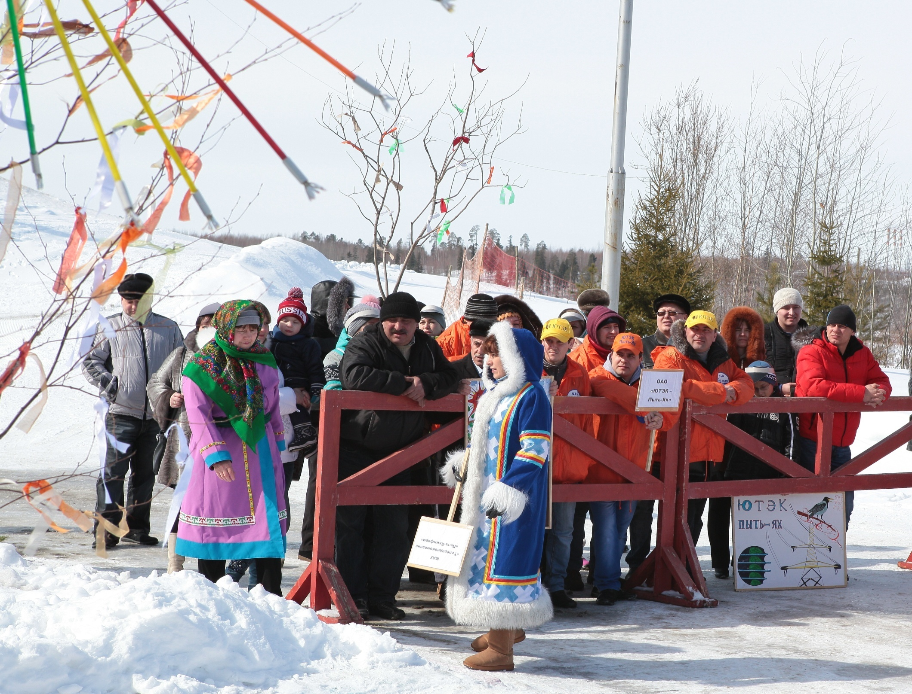

Slide 5
На мероприятие был приглашен мансийский композитор, член союза композиторов России, кандидат искусствоведения, лауреат премии за развитие культуры коренных малочисленных народов Владимир Иванович Шесталов с творческим выступлением.

Slide 6
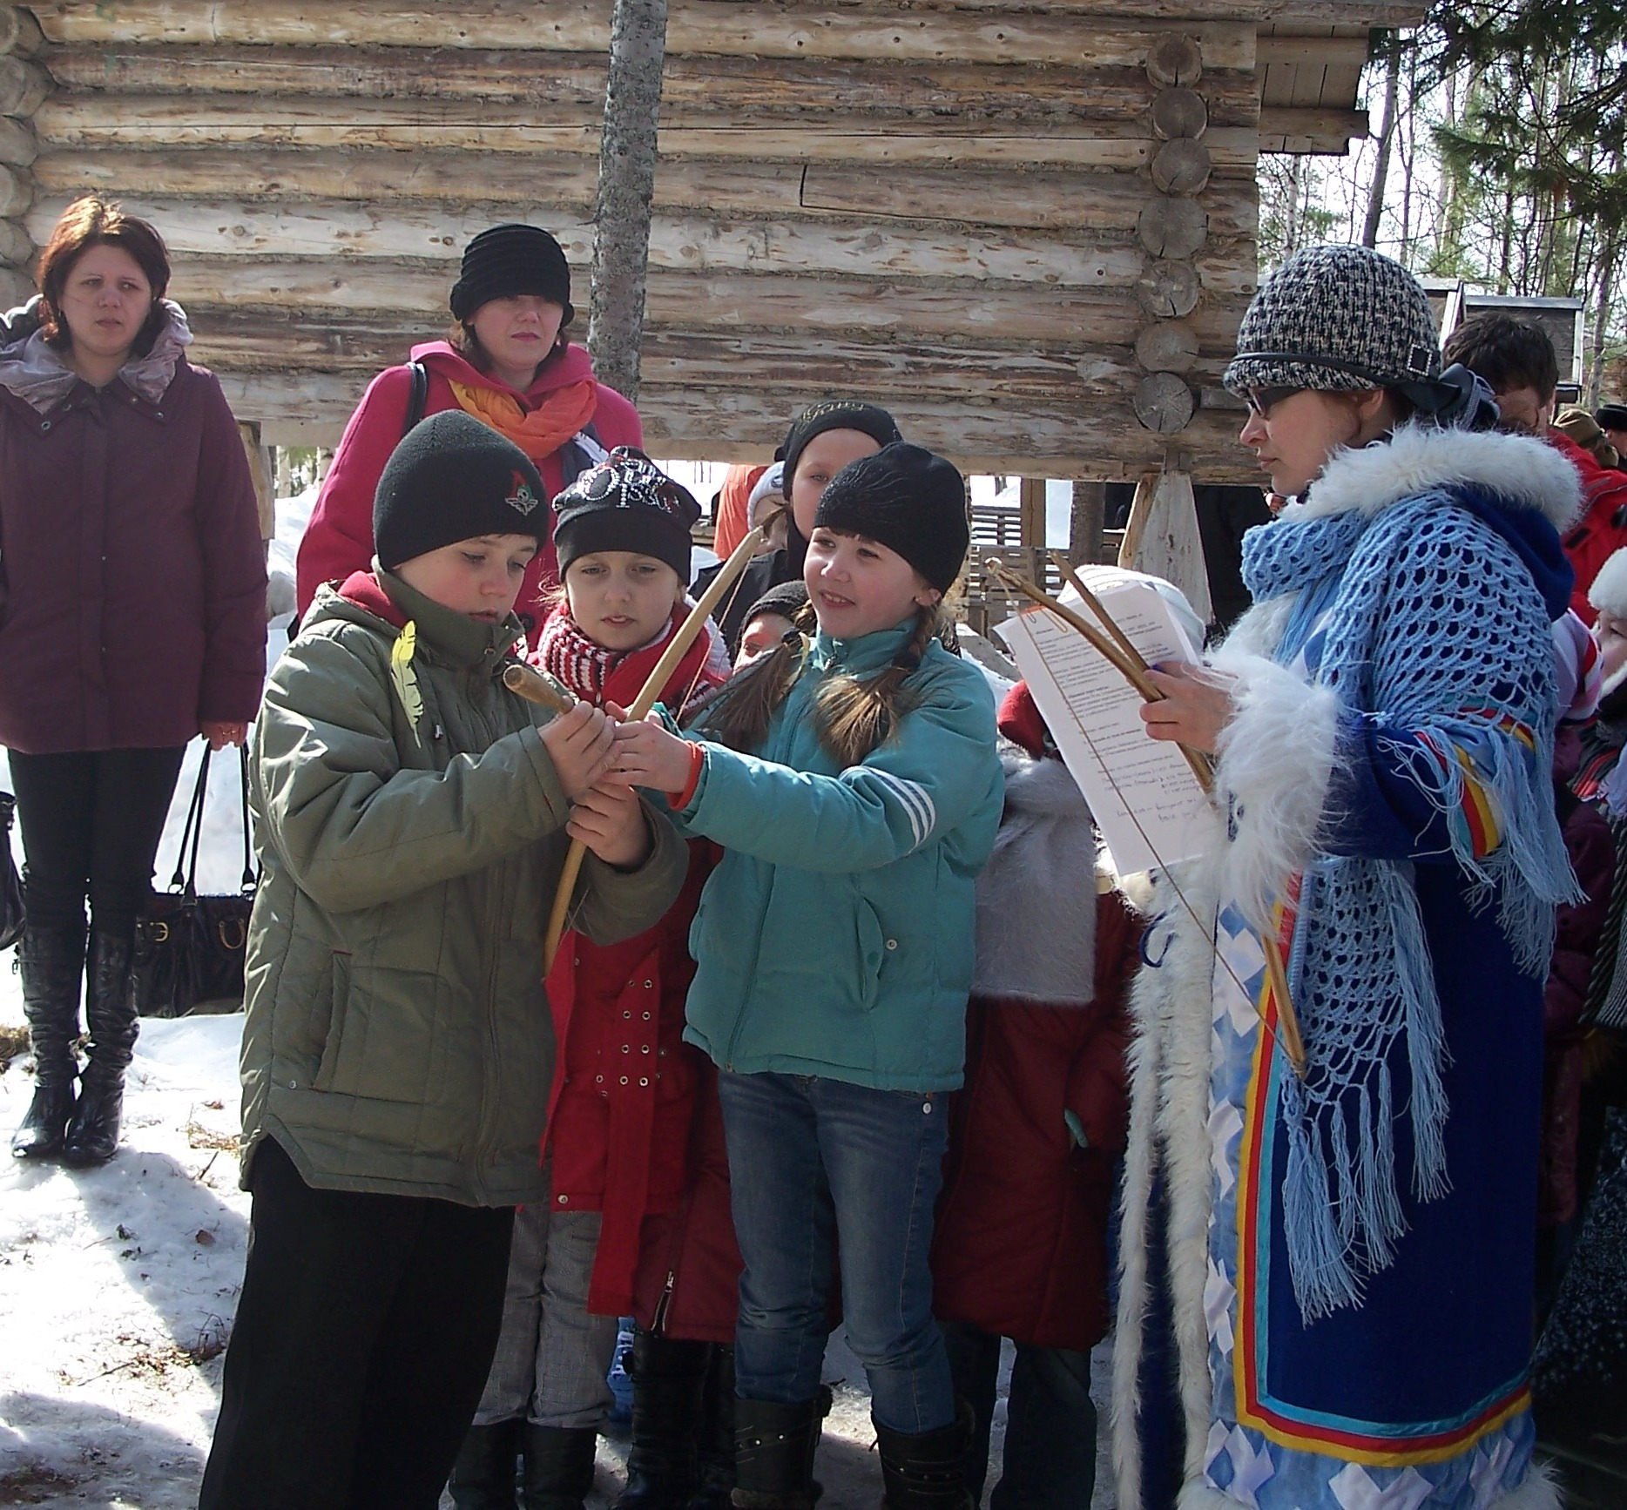
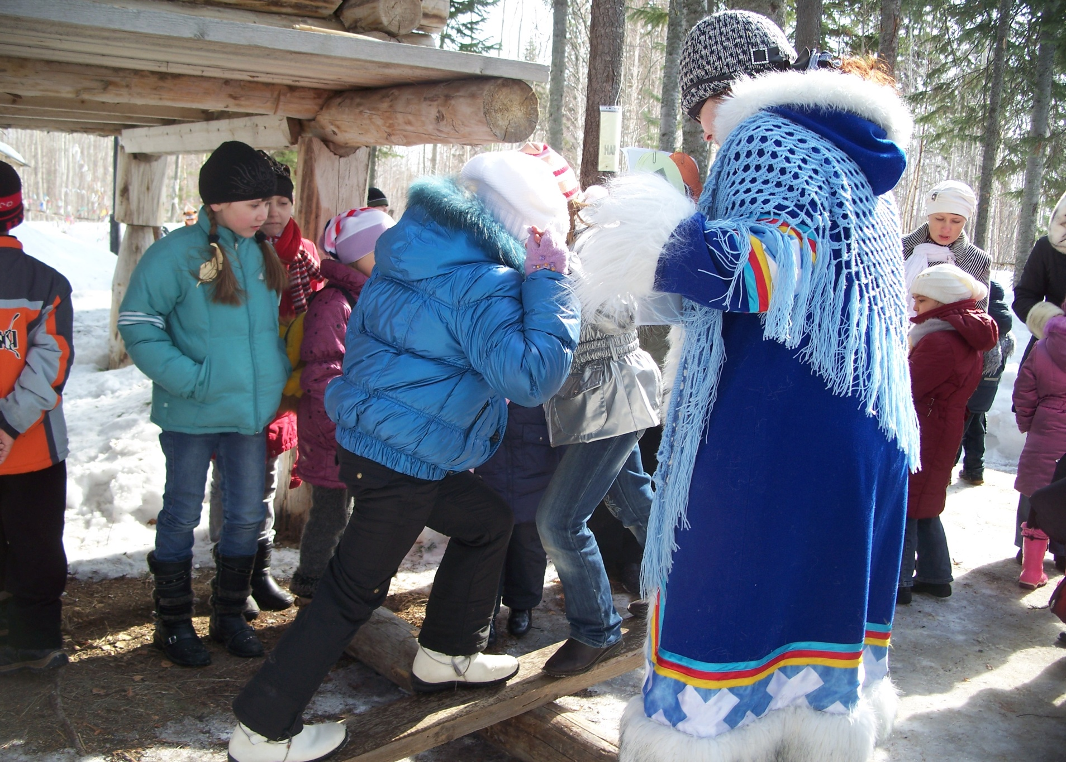
По традиции народа ханты праздники не обходятся без спортивных состязаний. На празднике участниками спортивных игр народов Севера стали 8 команд производственных коллективов и учреждений города. Команды с большим удовольствием соревновались в таких состязаниях, как «Прыжки через нарты», «Бросание аркана на рога оленя», «Ходьба на ходулях» и в других увлекательных играх.

Slide 7
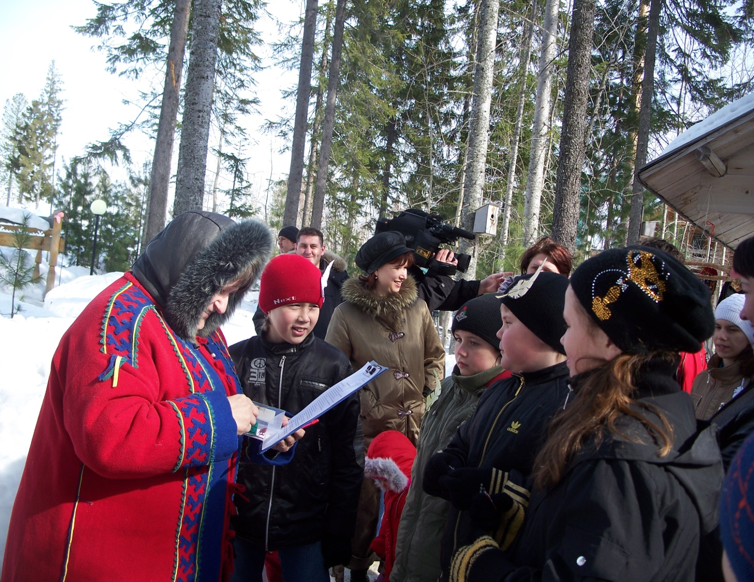
В рамках праздника работники Краеведческого музея проводили экскурсию по экспозиции под открытым небом «Традиционные населенные пункты региона».

Slide 8
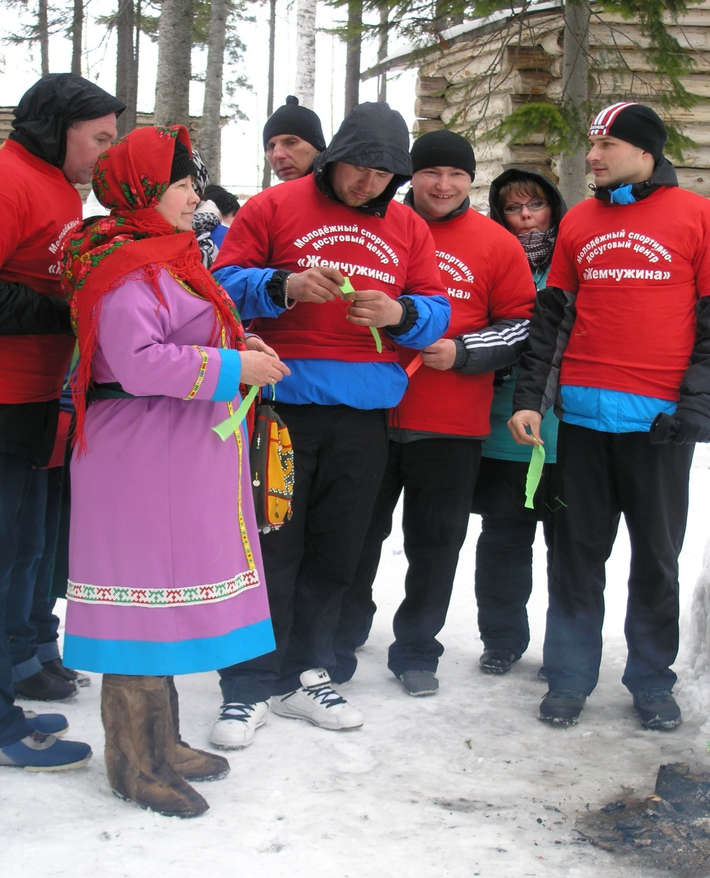
Посетителям представилась возможность принять участие в обряде поклонения Богам Балыкской земли – посетить святой лабаз, завязать ленты на березу.

Slide 9
Участникам праздника были представлены сувениры из меха и кожи, бересты и дерева, отражающие быт и культуру народов Севера.

Slide 10
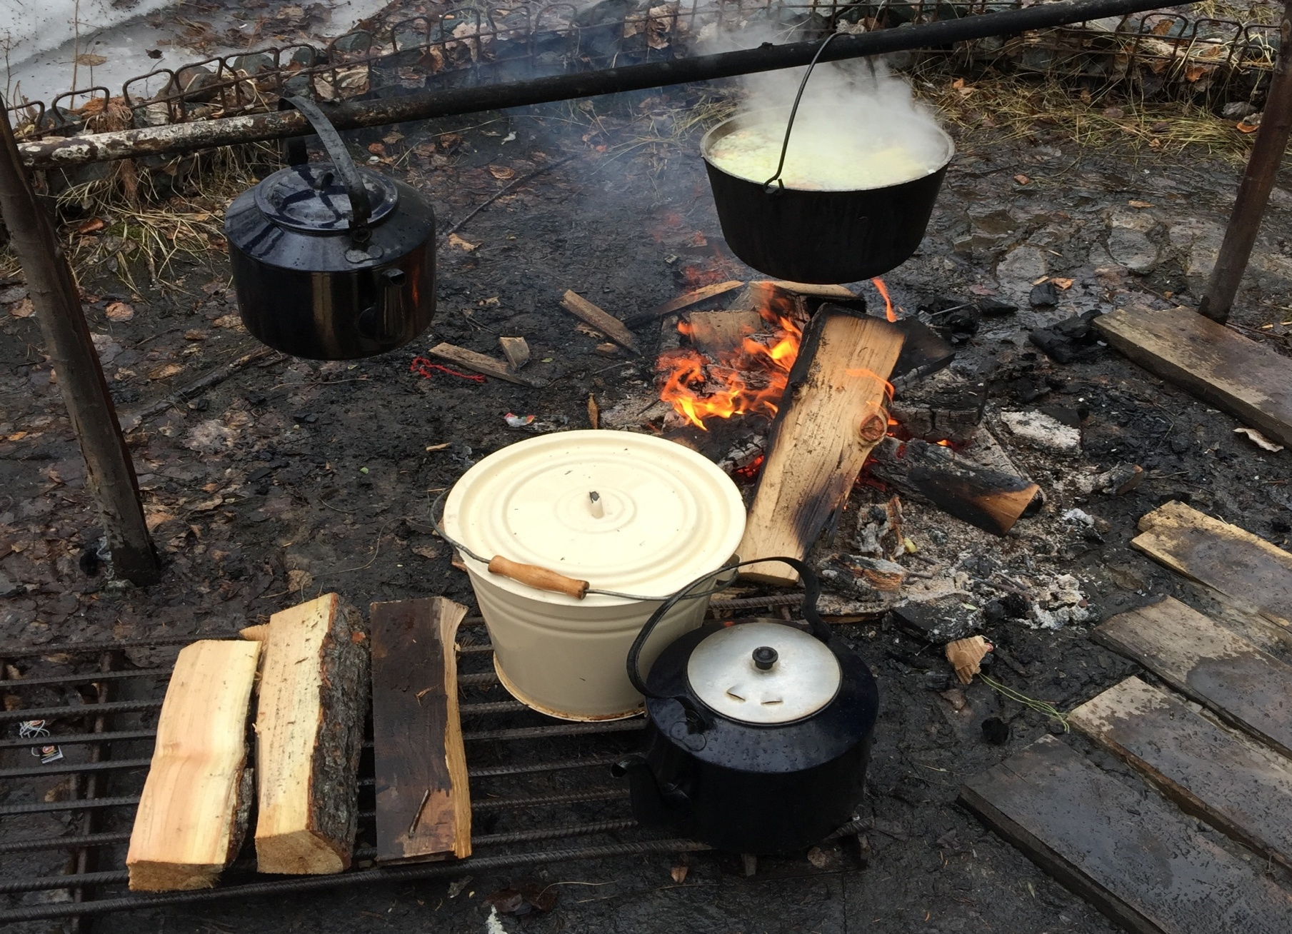
По окончании праздника по традиции состоялась дегустация блюд народов Севера.

Slide 11
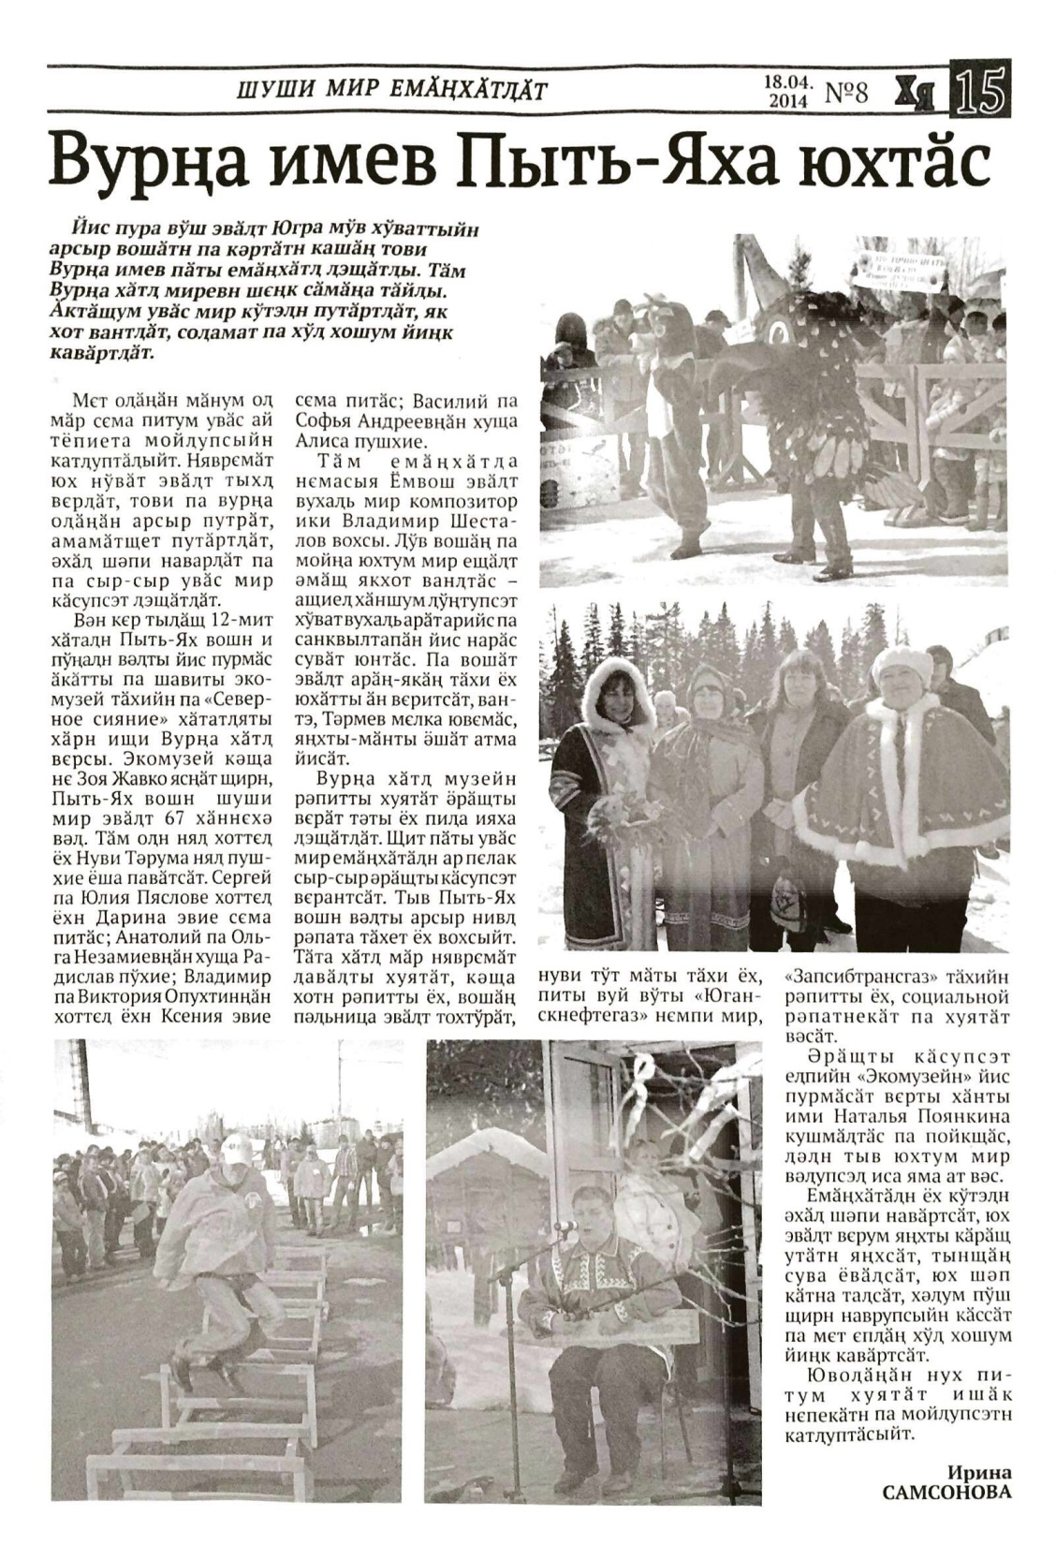
Статья о Вороньем дне в общественно-политической газете Ханты-Мансийского автономного округа – Югры Хăнты ясăң

Slide 12
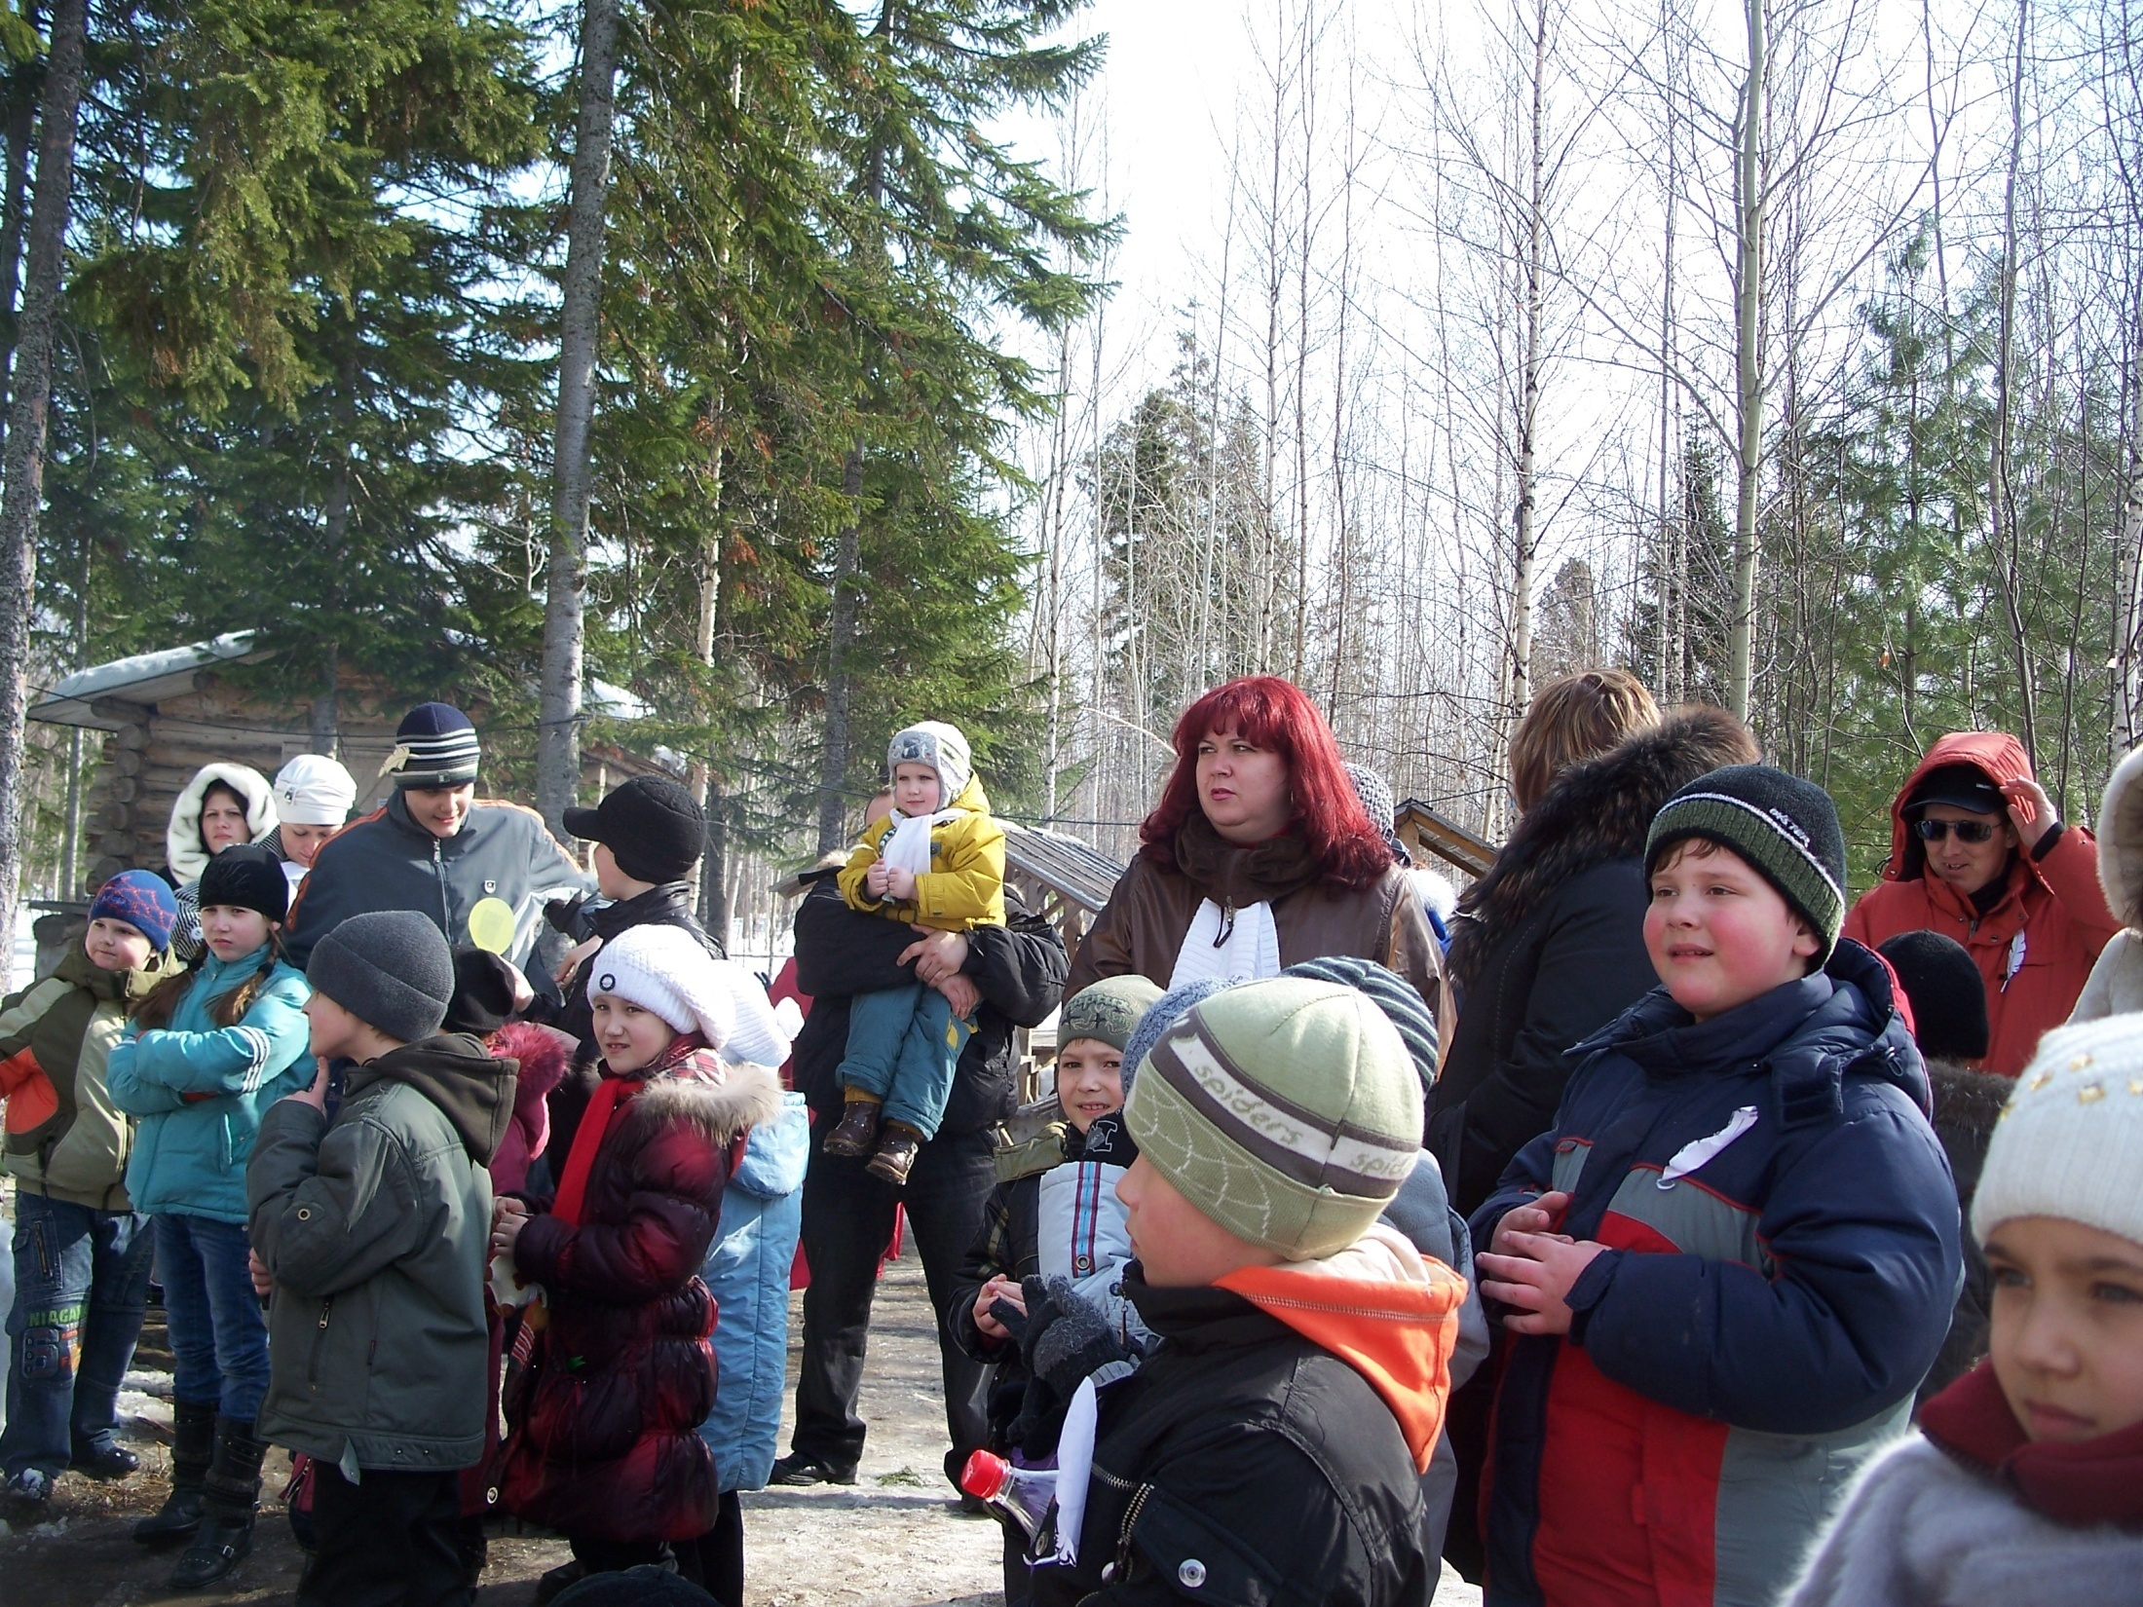
С каждым годом праздник «Вороний день» Приобретает все большую популярность среди жителей города, как детей так и взрослых. В первые годы проведения в празднике принимали участие преимущественно коренные жители. А к 2014 году количество участников возросло до 500 человек, и праздник приобрёл масштаб крупного городского мероприятия с участием представителей разных национальностей.

